Slide 1

请开始你的表演

Slide 2
目录页
一、成员分工安排
二、页面效果图展示
三、本课程的总结与体会
四、作品代码讲解

Slide 3

一、成员分工安排
组长：罗坚
( 一日游页面、结束页面、ppt制作 )
伍健聪 ( 攻略·景点页面)
徐佳俊 ( 我的页面)
莫家俊 ( 周边游页面)
邓伟航 ( 携程旅行页面)
罗帝款 ( 美食林页面)

Slide 4
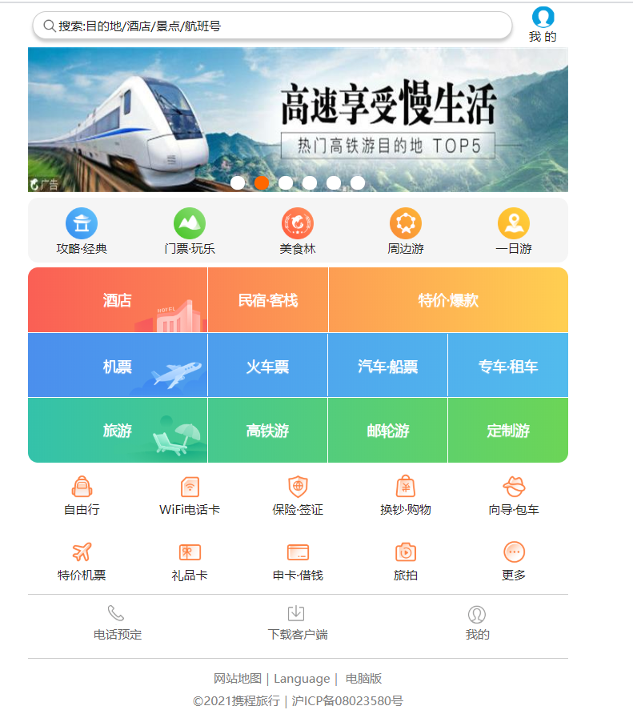
二、页面效果图展示

Slide 5
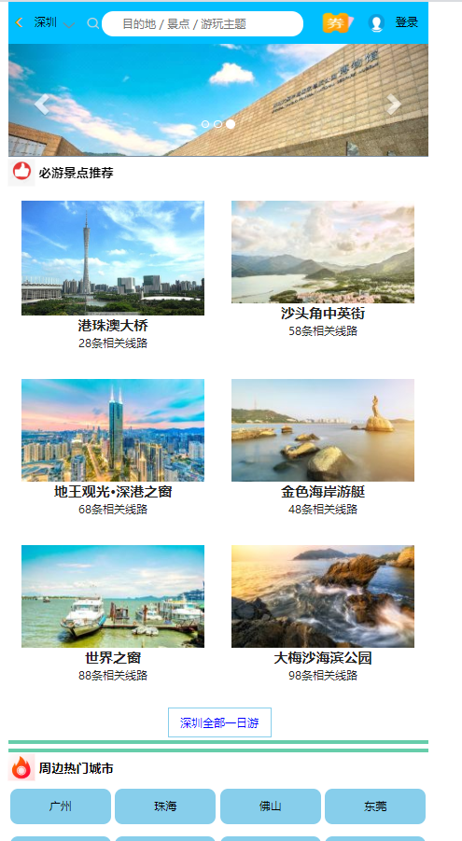

Slide 6
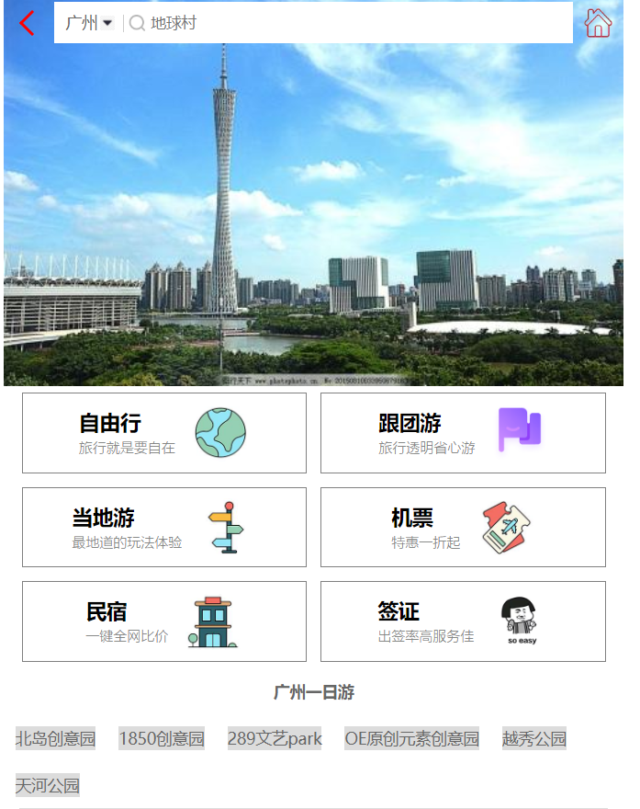

Slide 7
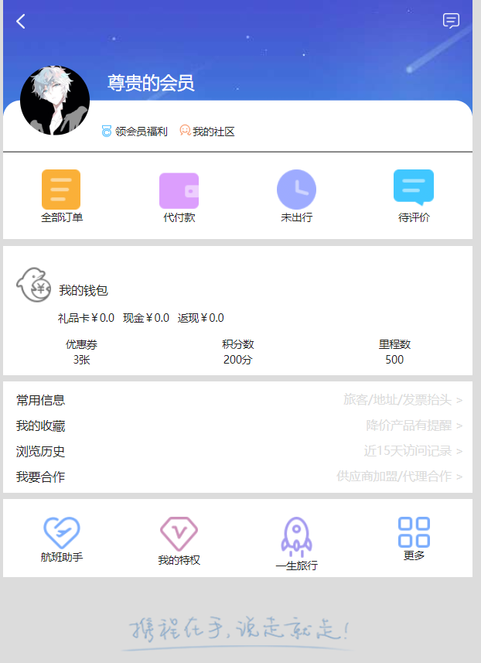

Slide 8
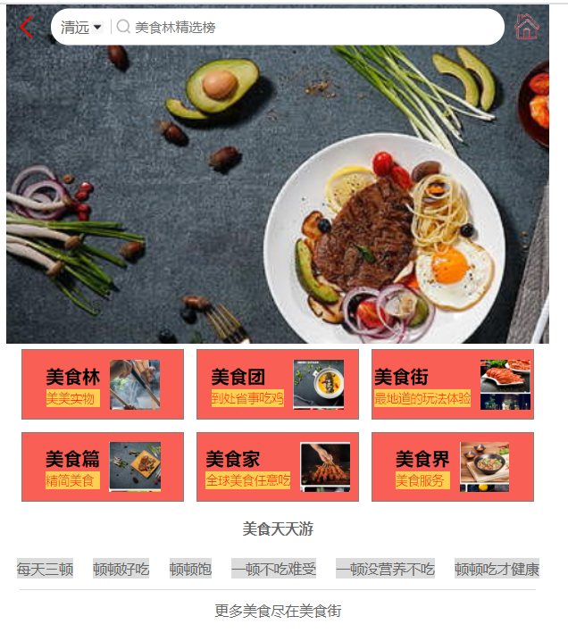

Slide 9
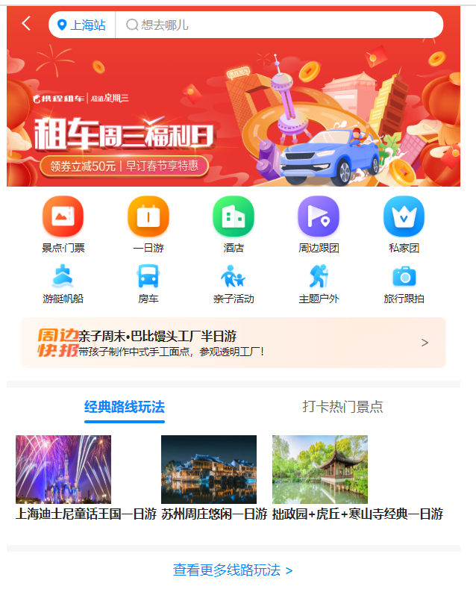

Slide 10
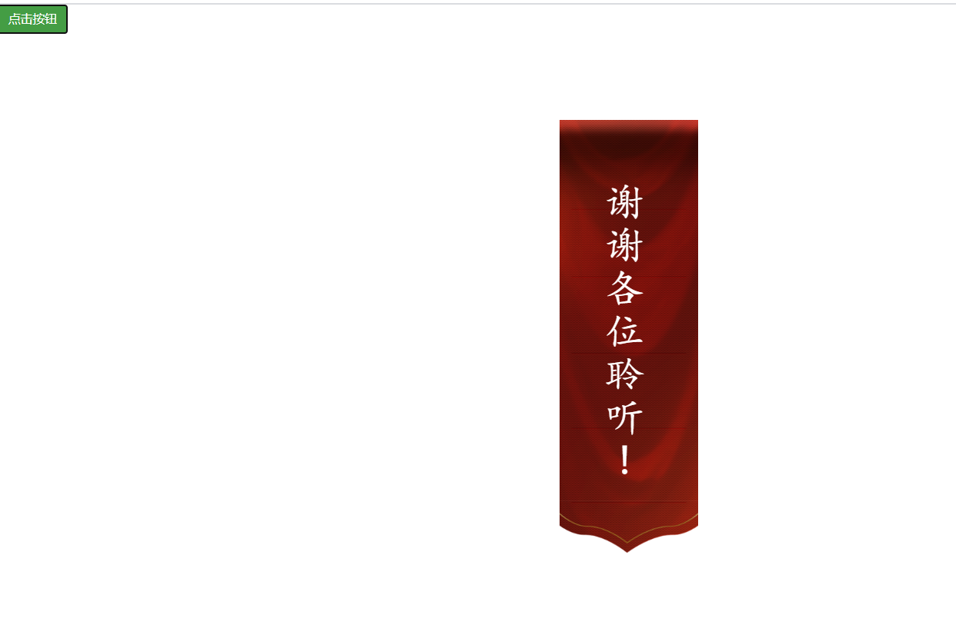

Slide 11
三、本课程的总结与体会
网络存储、画布、
视频与音频、
拖拽
流式布局、
视口
收获：
学得越多，做起来越简单
HTML5移动Web开发
媒体查询、
栅格系统、
弹性盒布局
Bootstrap
栅格系统、响应式工具
常用样式(导航栏、轮播图)

Slide 12
建议
多看
多听
多
思
考
多操作

Slide 13
四、作品代码讲解

Slide 14
谢谢聆听

